Slide 1
Blatt 4 Microservices
Von Lukas Lesch
und Martin Petersohn
Master Informatik (MI)
2. Semester
Notes:
<Foliennummer>

Slide 2
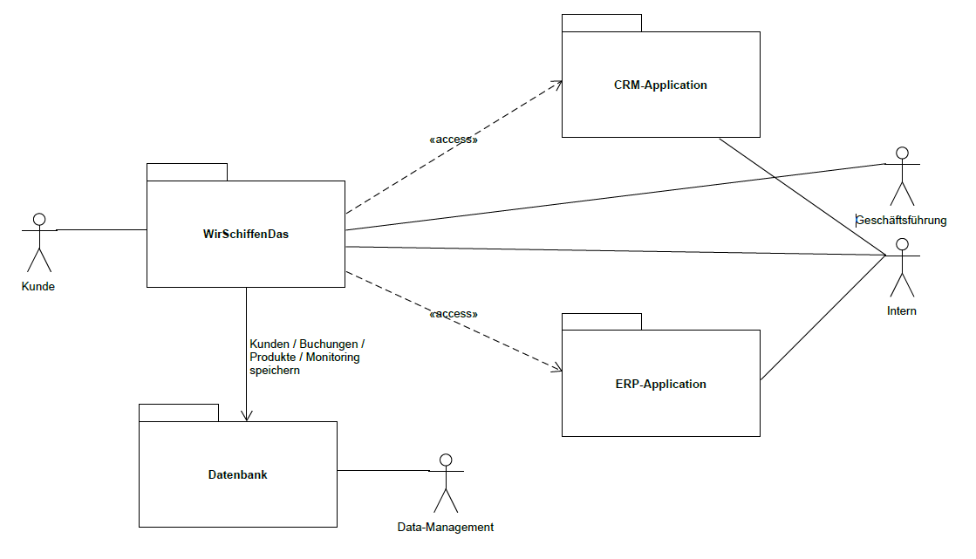
Kontextsicht

Slide 3
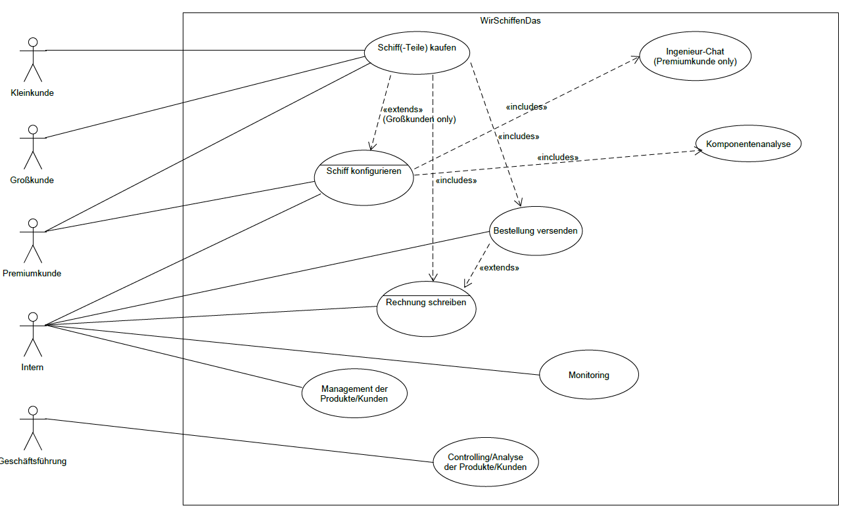
Use Cases

Slide 4
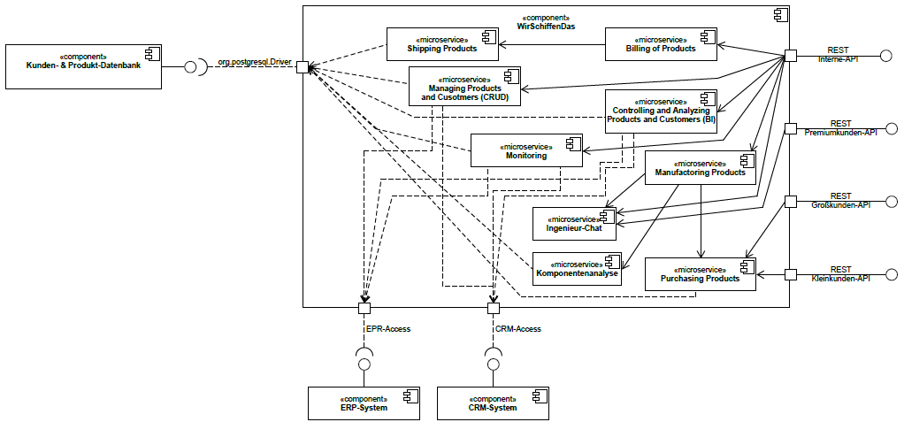
Bausteinsicht

Slide 5
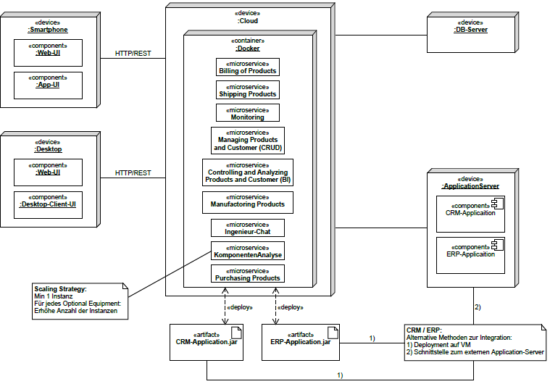
Verteilungssicht

Slide 6
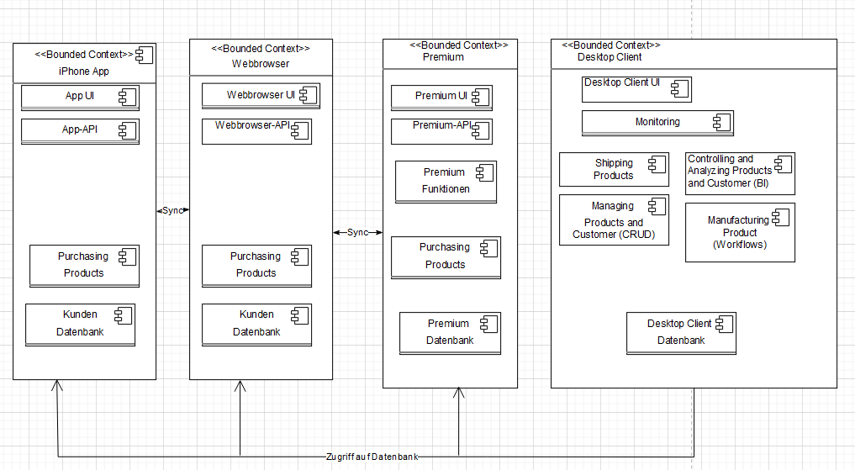
Context Map

Slide 7
Haben Sie noch Fragen?
Notes:
<Foliennummer>

Slide 8
Vielen Dank für Ihre Aufmerksamkeit!
Notes:
<Foliennummer>

